Slide 1
C 프로그래밍
- XIII장. 구조체, 공용체, 열거체 -
데이터분석학과

Slide 2
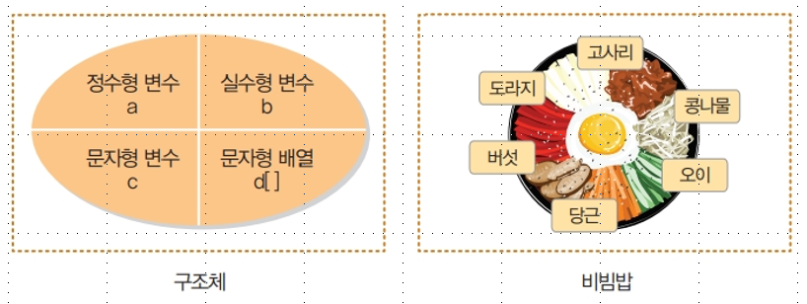
구조체
XIII장. 구조체, 공용체, 열거체
구조체의 개념
비빔밥 : 별도의 재료들을 하나의 그릇에 담음
구조체 : 서로 다른 변수의 형태를 하나의 블록으로 묶음
비빔밥에 들어 있는 당근을 ‘비빔밥 안에 있는 당근’이라고 부를 수 있듯이 구조체 안에 있는 변수도 ‘구조체 안에 있는 변수’라고 표현할 수 있음
이를 코드 형태로 표현하면 ‘구조체 이름.변수 이름’

Slide 3
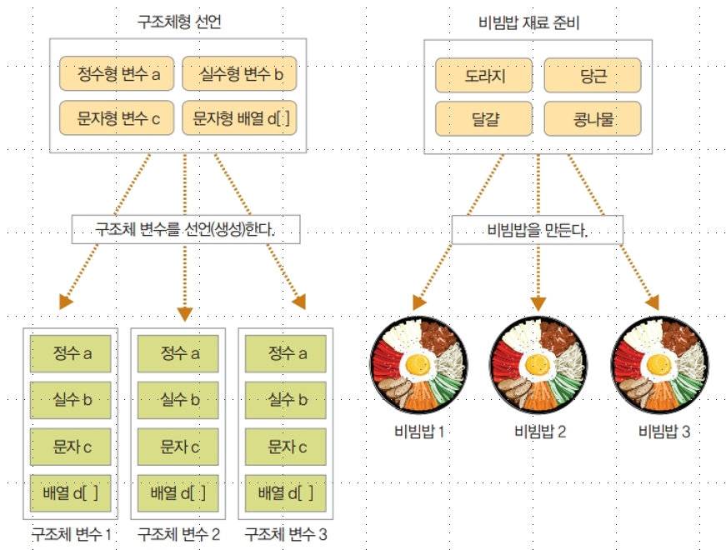
구조체
XIII장. 구조체, 공용체, 열거체
구조체 만들기

Slide 4
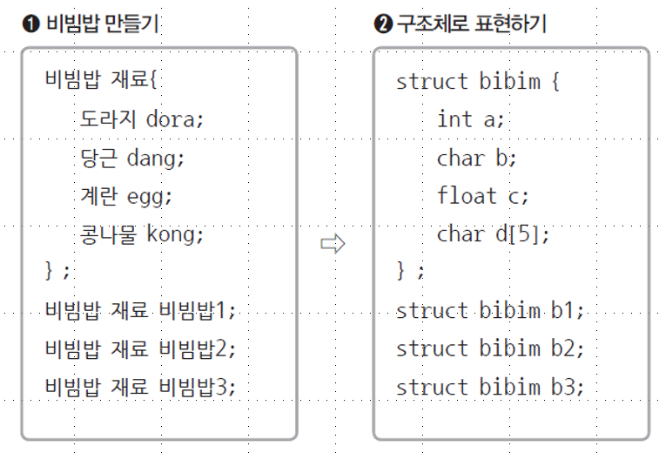
구조체
XIII장. 구조체, 공용체, 열거체
구조체로 표현
➊에서는 비빔밥 재료를 준비해서 이 재료들로 비빔밥 세 그릇을 만드는 것을 보여줌
➋에서도 bibim이라는 구조체형을 선언한 후 구조체 변수 세 개를 생성

Slide 5
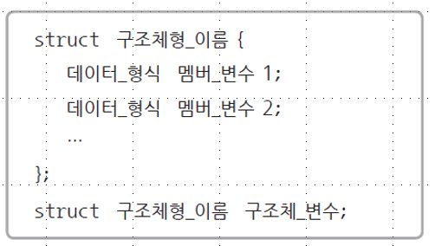
구조체
XIII장. 구조체, 공용체, 열거체
구조체의 문법
멤버 변수 : 구조체 안에서 정의된 변수를 뜻하며 일반적인 변수 선언과 동일한 방법으로 선언

Slide 6
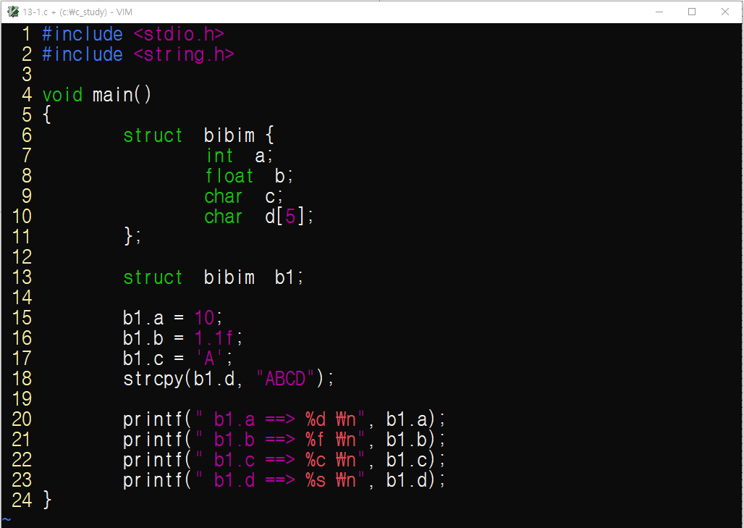
구조체
XIII장. 구조체, 공용체, 열거체
구조체 사용 프로그램
구조체형 bibim을 선언함. 아직 저장 공간이 없음
구조체 b1을 선언함. 실제 저장 공간을 확보함
구조체 변수의 멤버 변수에 값을 대입함
구조체 변수의 멤버 변수값을 출력함

Slide 7
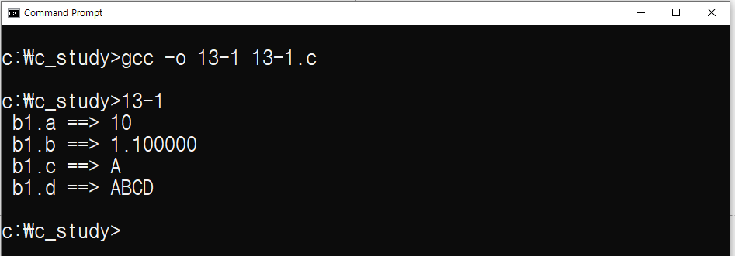
구조체
XIII장. 구조체, 공용체, 열거체
실행 결과

Slide 8
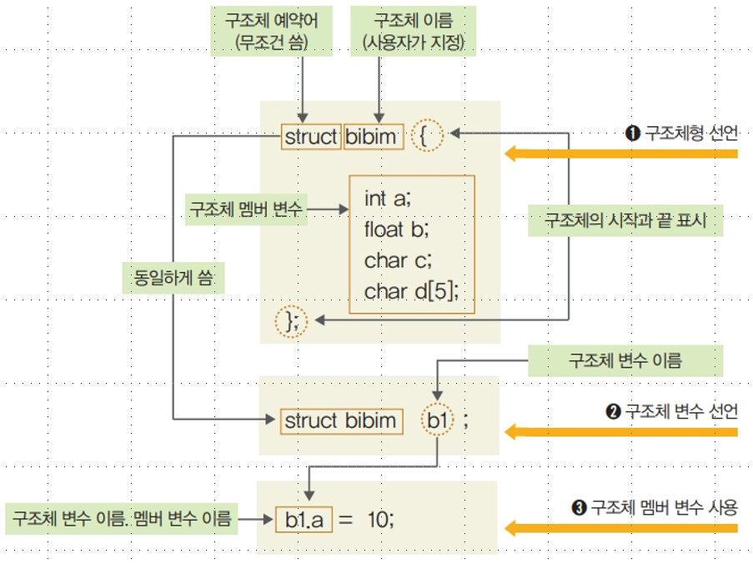
구조체
XIII장. 구조체, 공용체, 열거체

Slide 9
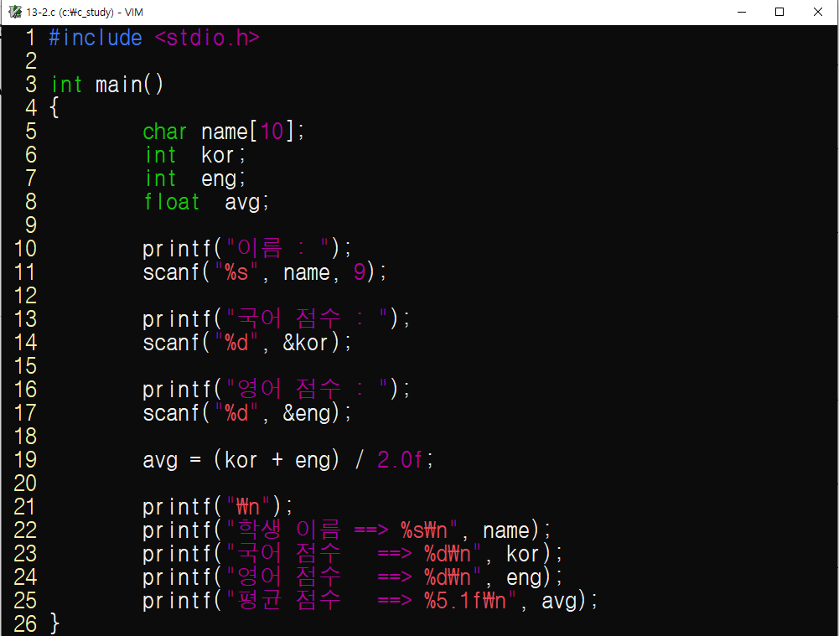
구조체
XIII장. 구조체, 공용체, 열거체
구조체의 기본 활용
구조체를 사용하지 않은 프로그램
학생 이름, 국어 점수, 영어 점수, 평균 점수 변수를 선언함
학생 이름을 입력함. 최대 9자를 입력할 수 있음
국어 점수를 입력함
영어 점수를 입력함
평균 점수를 계산함

Slide 10
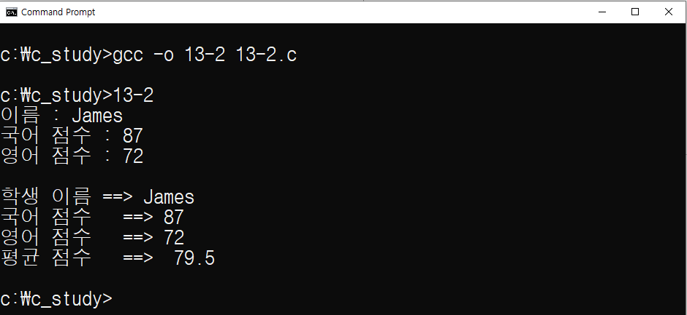
구조체
XIII장. 구조체, 공용체, 열거체
실행 결과

Slide 11
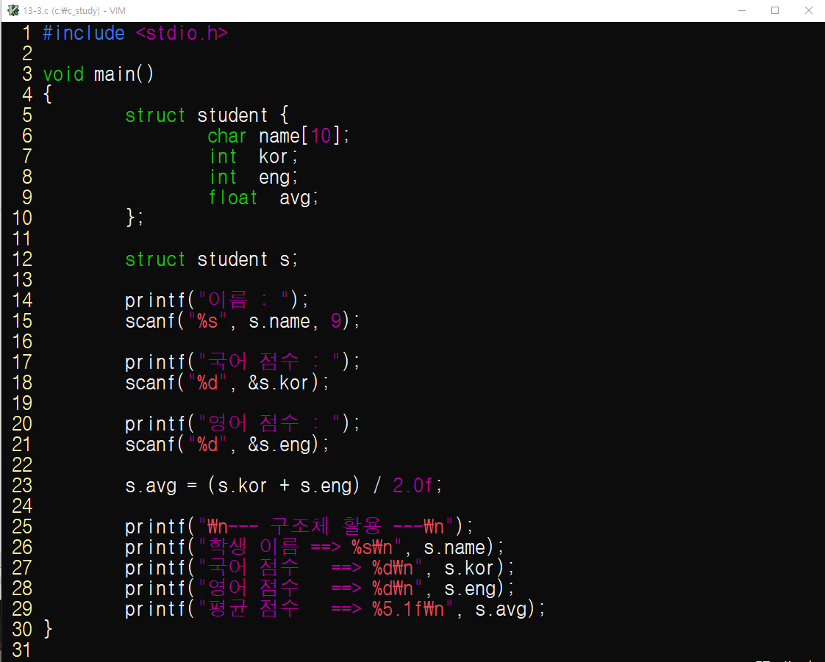
구조체
XIII장. 구조체, 공용체, 열거체
구조체를 사용하여 변경한 프로그램
구조체형을 선언한 후 멤버 변수를 선언함
구조체 변수 s를 선언함
학생 이름을 입력함
국어 점수를 입력함
영어 점수를 입력함
평균 점수를 계산함

Slide 12
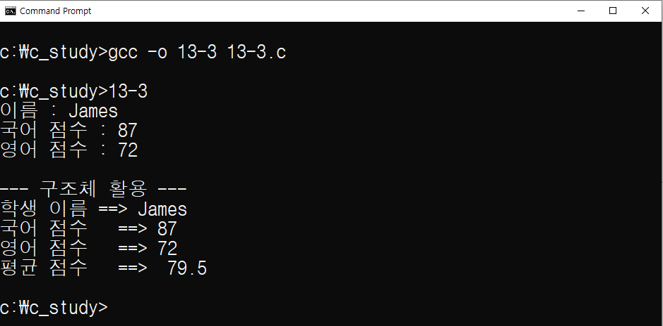
구조체
XIII장. 구조체, 공용체, 열거체
실행 결과

Slide 13
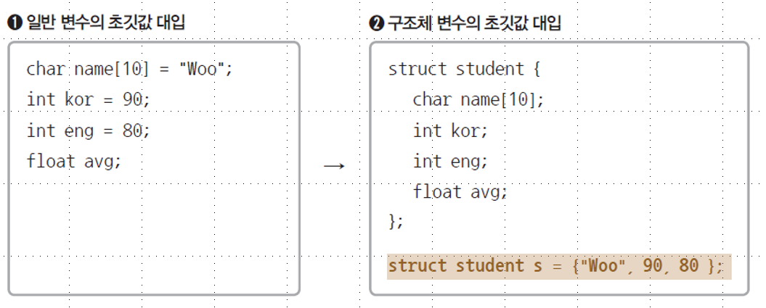
구조체
XIII장. 구조체, 공용체, 열거체
구조체 변수의 초기값 대입
구조체 변수를 초기화할 때는 중괄호({ }) 안의 초기값을 콤마(,)로 분리해서 대입

Slide 14
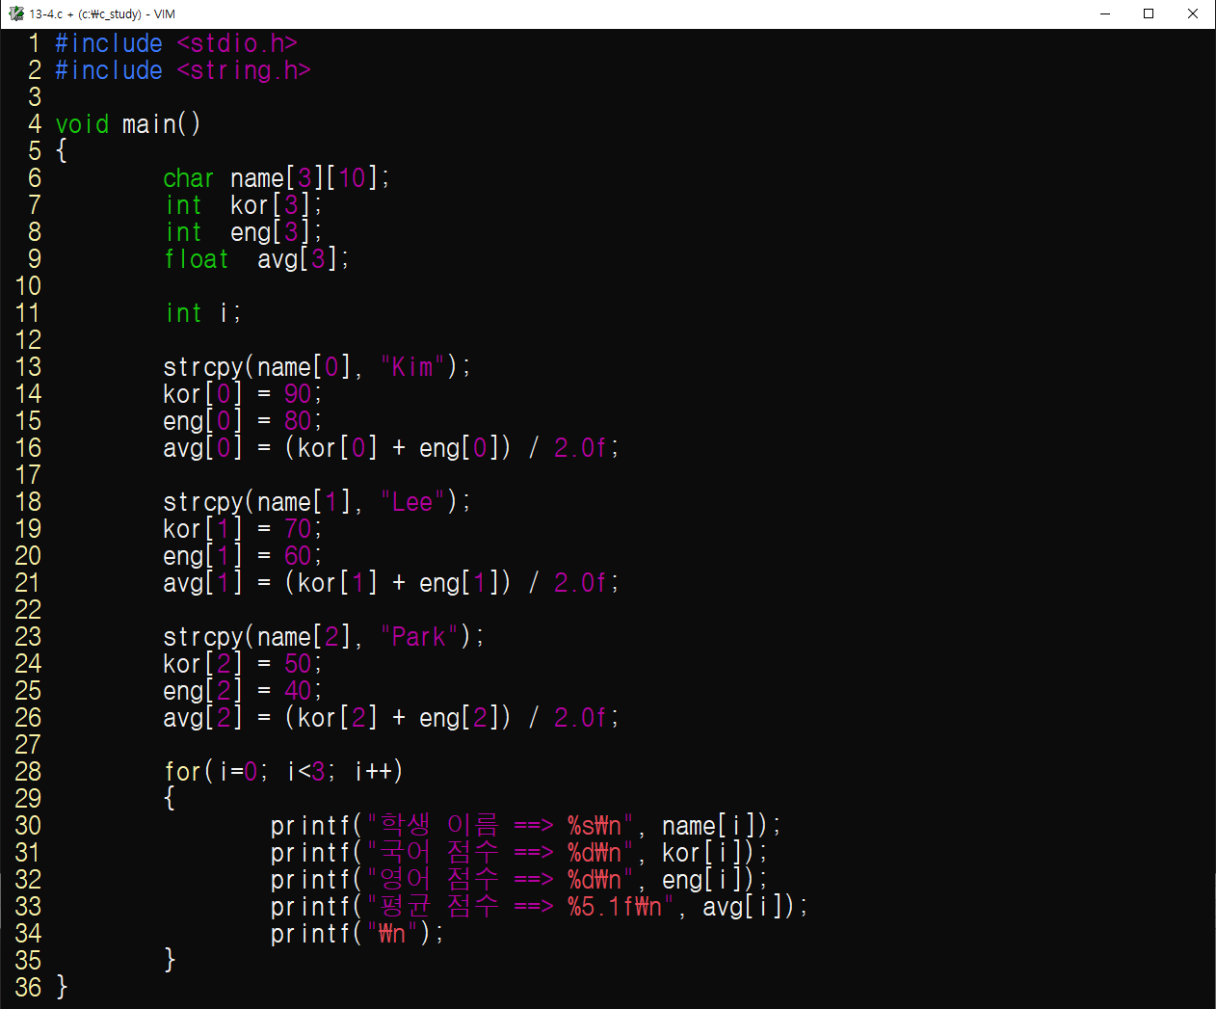
구조체
XIII장. 구조체, 공용체, 열거체
구조체 배열
구조체 배열을 사용하지 않은 프로그램
학생 이름, 국어 점수, 영어 점수, 평균 점수 배열을 선언함
첫 번째 학생의 정보를 입력함
두 번째 학생의 정보를 입력함
세 번째 학생의 정보를 입력함
세 번 반복해서 배열의 내용을 출력함

Slide 15
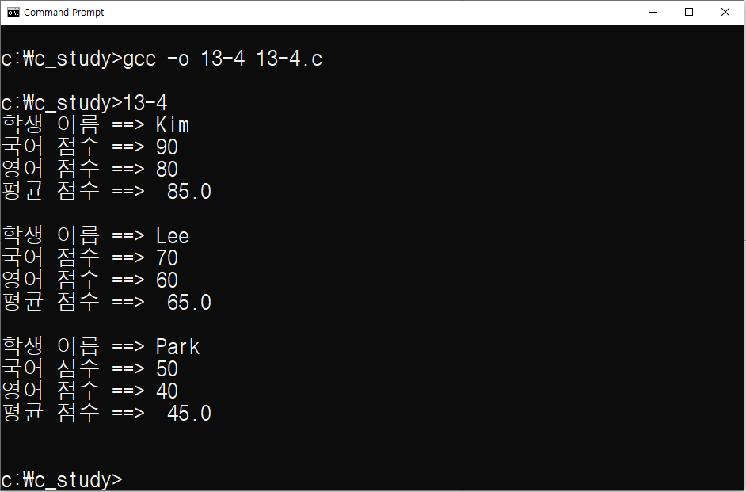
구조체
XIII장. 구조체, 공용체, 열거체
실행 결과

Slide 16
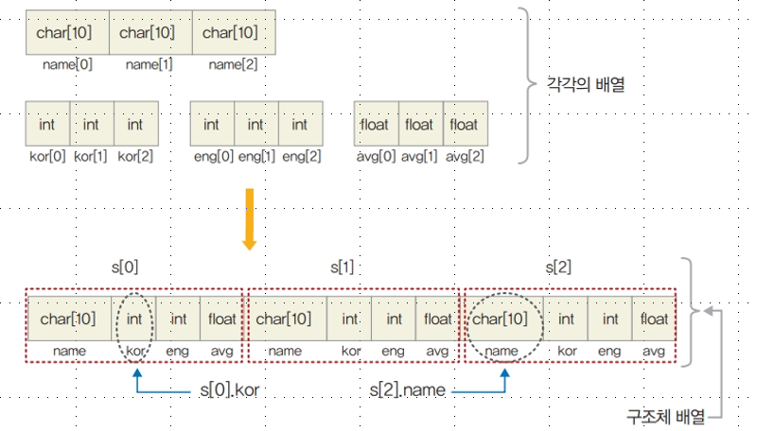
구조체
XIII장. 구조체, 공용체, 열거체
아래 그림과 같이 구조체 배열로 변환하면 훨씬 논리적으로 표현할 수 있음

Slide 17
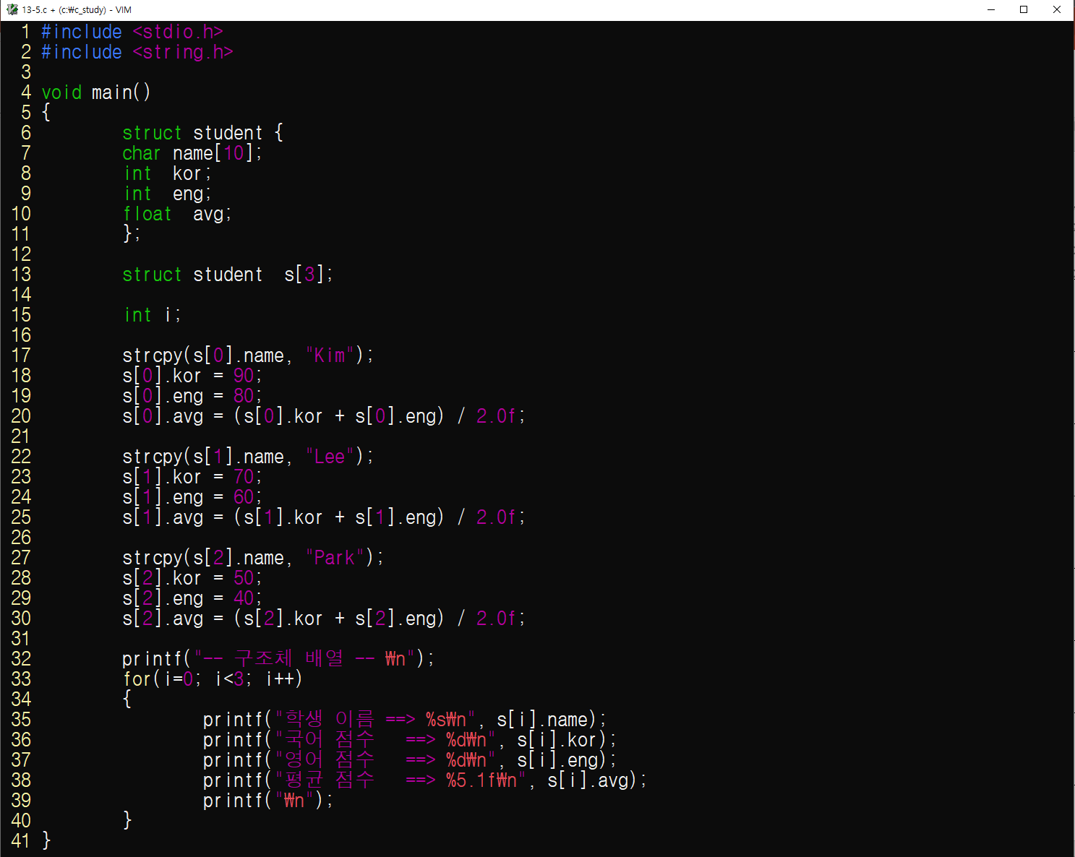
구조체
XIII장. 구조체, 공용체, 열거체
구조체 배열을 사용한 프로그램
구조체형을 선언함
구조체형 배열 s[3]을 선언함
첫 번째 학생의 정보를 대입함
두 번째 학생의 정보를 대입함
세 번째 학생의 정보를 대입함
세 번 반복해서 배열의 내용을 출력함

Slide 18
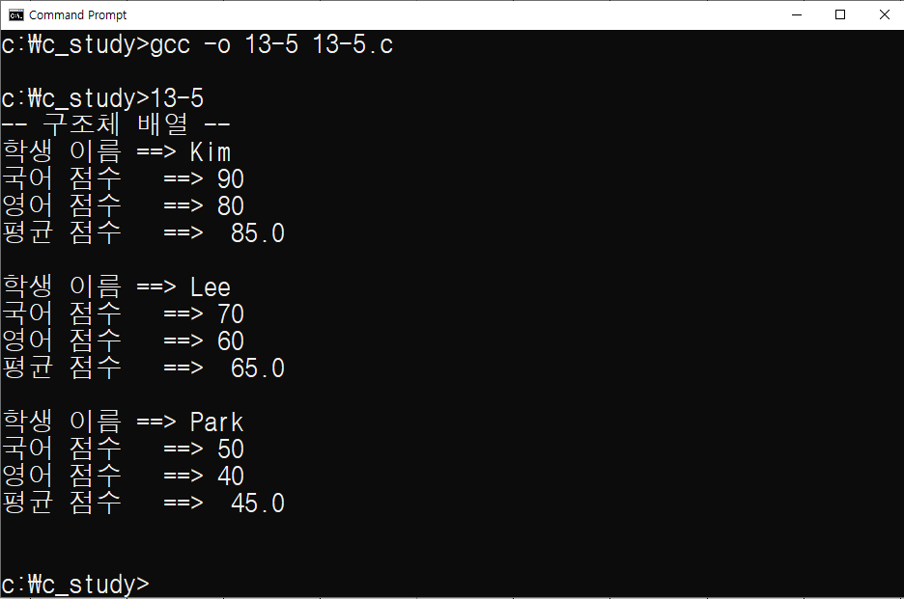
구조체
XIII장. 구조체, 공용체, 열거체
실행 결과

Slide 19
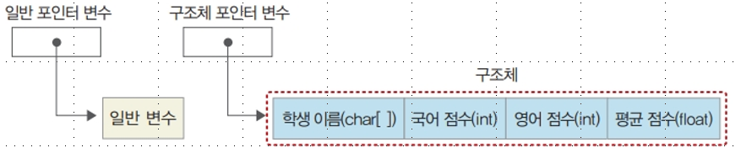
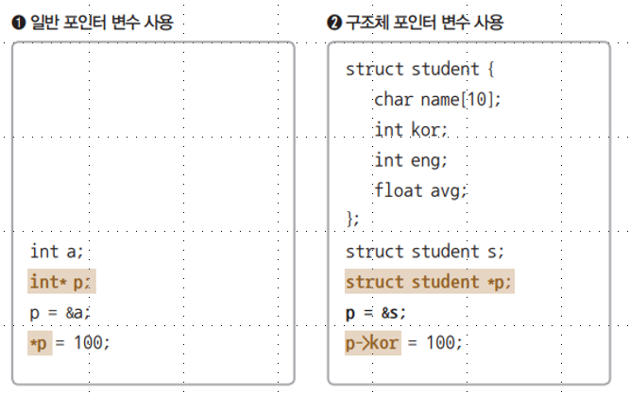
구조체
XIII장. 구조체, 공용체, 열거체
구조체 포인터 : 구조체 포인터 변수도 구조체의 주소를 가지고 있음
일반 포인터 변수와 구조체 포인터 변수를 사용하는 경우

Slide 20
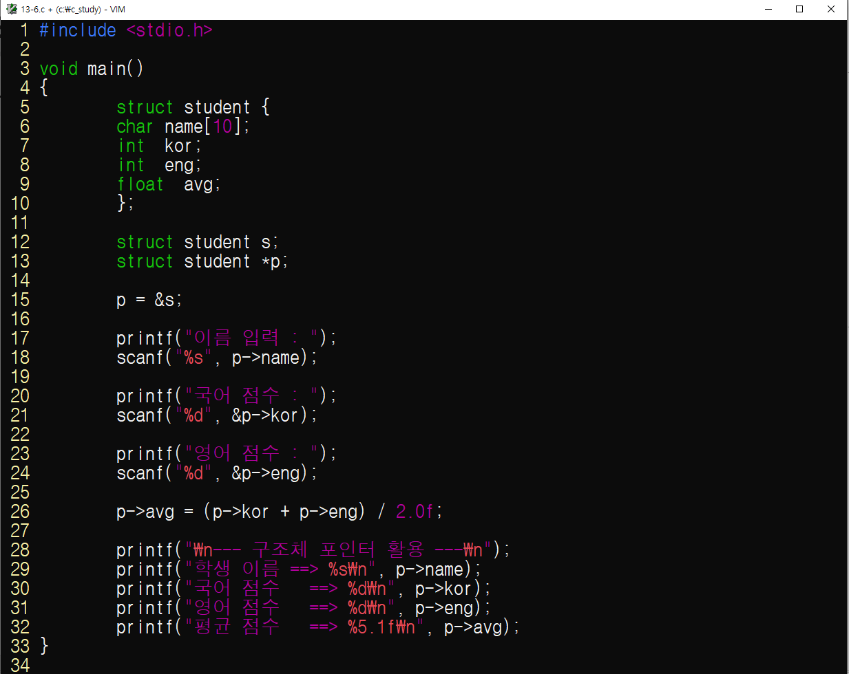
구조체
XIII장. 구조체, 공용체, 열거체
구조체 포인터 사용 프로그램
구조체형을 선언한 후 멤버 변수를 선언함
구조체 변수 s를 선언함
구조체 포인터 변수 p를 선언함
포인터 변수 p에 s의 주소를 대입함
이름을 입력함
국어 점수를 입력함
영어 점수를 입력함
평균 점수를 계산함
학생 이름, 국어 점수, 영어 점수,
평균 점수를 출력함

Slide 21
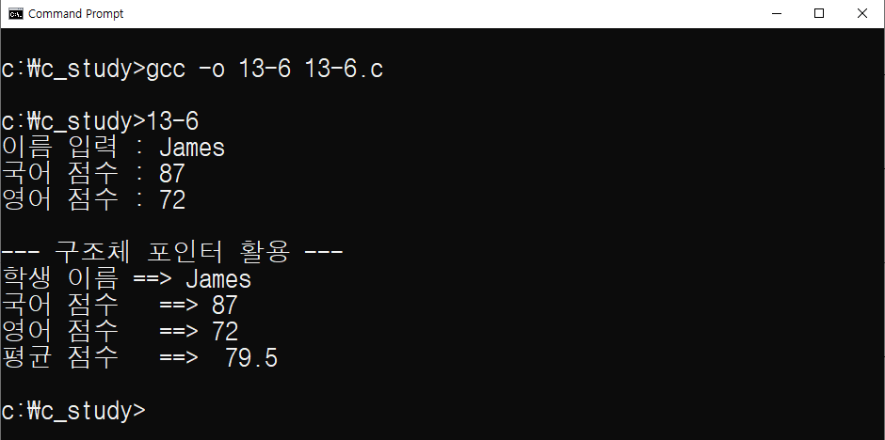
구조체
XIII장. 구조체, 공용체, 열거체
실행 결과

Slide 22
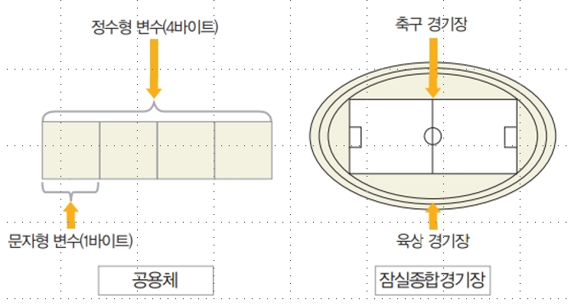
공용체
XIII장. 구조체, 공용체, 열거체
공용체의 개념
공용체 : 하나의 공간(메모리)을 서로 다른 두 변수가 같이 사용하는 것

Slide 23
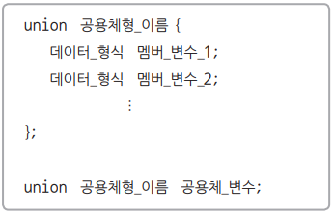
공용체
XIII장. 구조체, 공용체, 열거체
공용체의 문법
공용체를 사용하는 방법은 구조체와 거의 비슷한데 struct 대신 union을 사용
차이점은 구조체의 경우 멤버 변수 각각에 별도의 공간을 할당하는 반면 공용체에서는 멤버 변수가 공간을 공유한다는 것

Slide 24
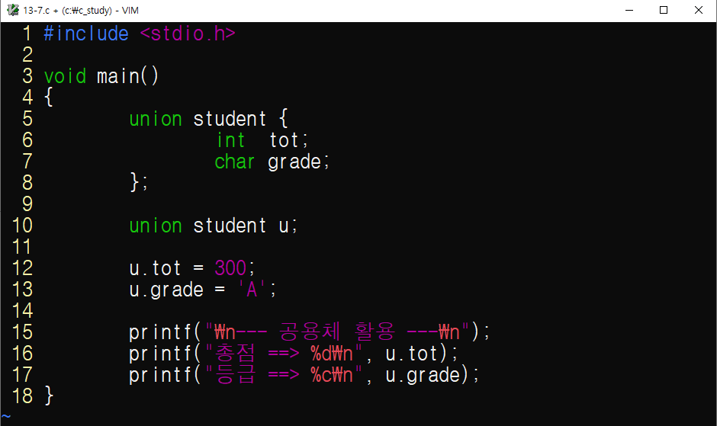
공용체
XIII장. 구조체, 공용체, 열거체
공용체 사용 프로그램
공용체형 student를 선언함
공용체 변수 u를 선언함
공용체 변수의 멤버 변수를 값에 대입함
공용체 변수의 멤버 변수값을 출력함

Slide 25
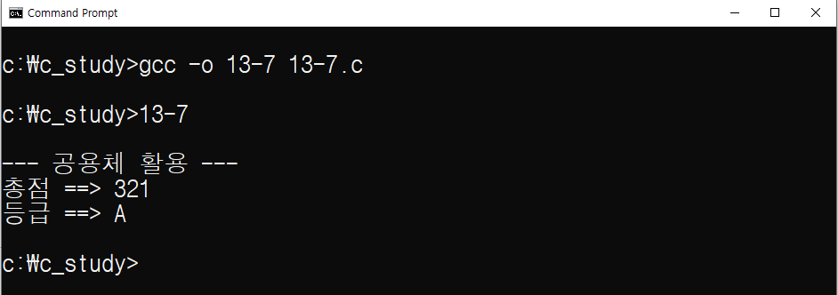
공용체
XIII장. 구조체, 공용체, 열거체
실행 결과

Slide 26
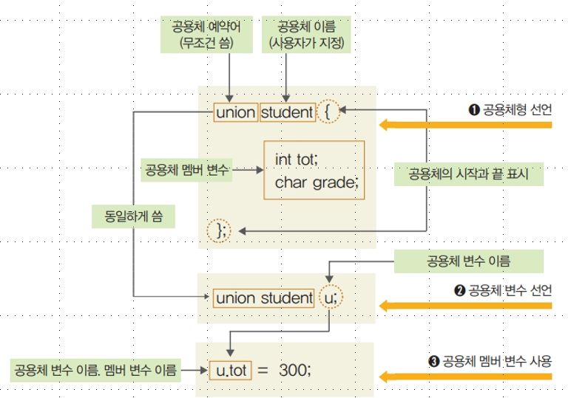
공용체
XIII장. 구조체, 공용체, 열거체
5행에서 union 예약어를 사용하여 공용체를 선언하고 10행에서 공용체 변수를 선언
12행과 13행에서 각각 ‘300’과 ‘A’라는 데이터를 입력하고 16~17행에서 입력된 데이터를 출력

Slide 27
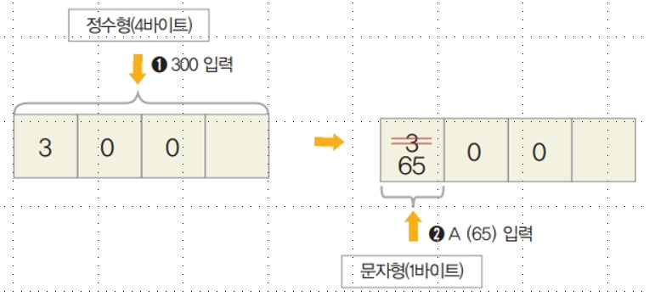
공용체
XIII장. 구조체, 공용체, 열거체
공용체 멤버 변수가 여러 개일 때는 그중 가장 큰 저장 공간이 공용체의 크기가 됨
300이 들어간 4바이트 중 첫번째 바이트에 A(아스키코드 65)가 들어가 이상한 값이 출력됨

Slide 28
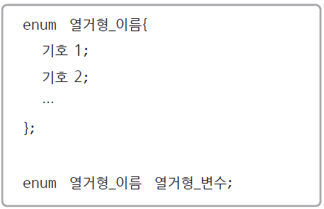
열거체
XIII장. 구조체, 공용체, 열거체
열거형의 형식
단순히 1, 2, 3, 4, … 와 같은 숫자를 기호를 써서 표현함

Slide 29
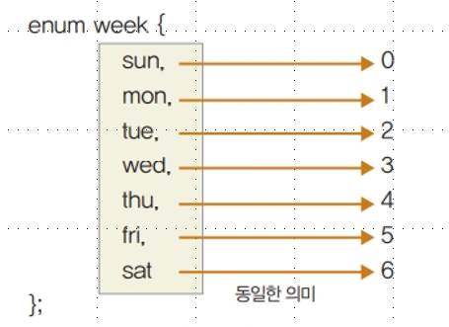
열거체
XIII장. 구조체, 공용체, 열거체
요일을 열거형으로 표현
0은 sun, 1은 mon, 2는 tue, … 등과 같이 의미가 좀더 명확해짐
나열한 데이터의 값은 0에서부터 1씩 차례대로 증가함

Slide 30
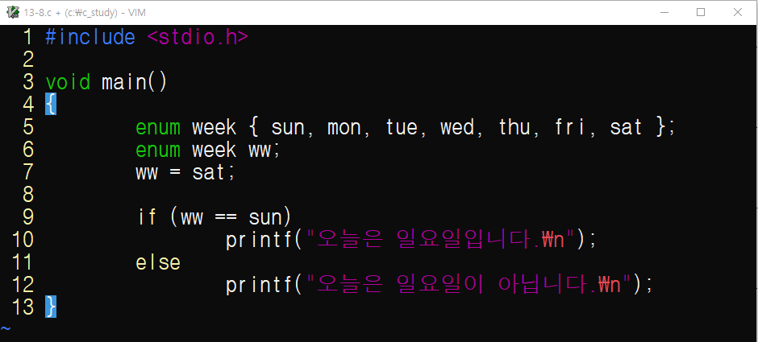
열거체
XIII장. 구조체, 공용체, 열거체
요일을 열거형으로 표현한 프로그램
0부터 6까지의 열거형임
열거형 변수 ww를 선언함
변수 ww에 값을 대입함
ww가 sun(0)인지 아닌지의 여부에 따라 문장을 출력함

Slide 31
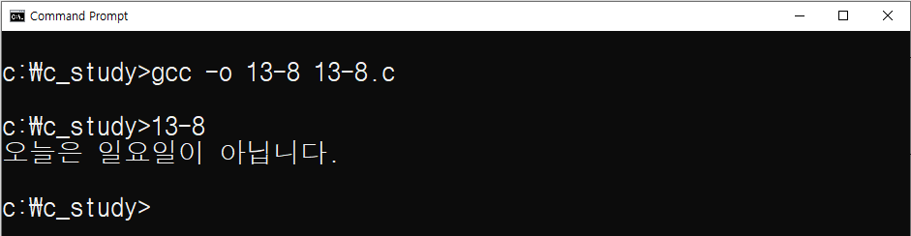
열거체
XIII장. 구조체, 공용체, 열거체
실행 결과

Slide 32
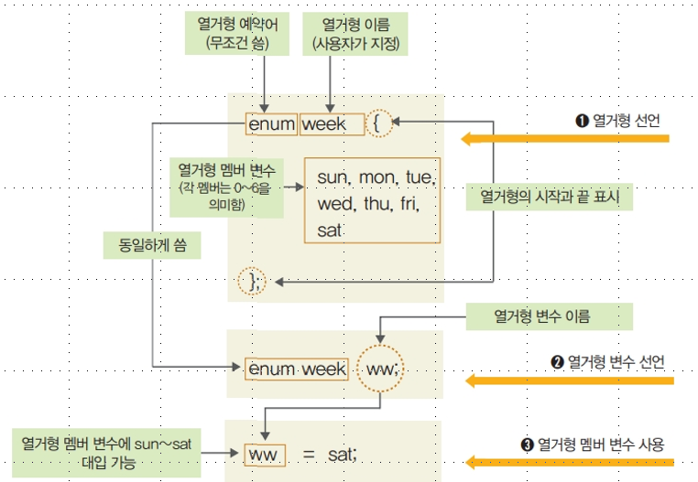
열거체
XIII장. 구조체, 공용체, 열거체
실행 결과

Slide 33
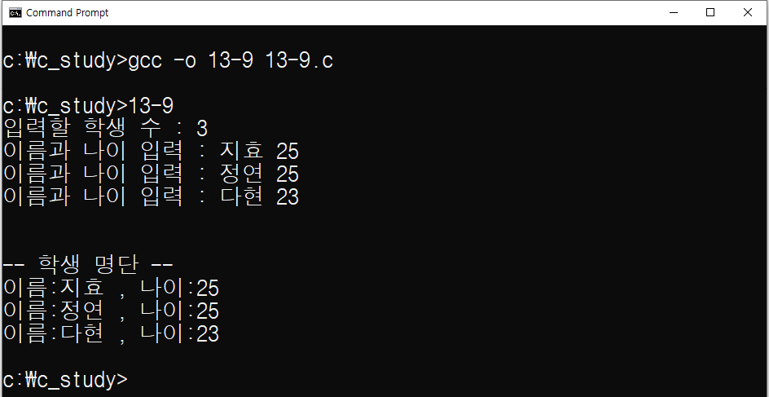
열거체
XIII장. 구조체, 공용체, 열거체
Quiz 13 : 13-9.c
구조체 포인터와 메모리 할당 함수(malloc)를 이용하여 학생의 이름과 나이를 입력 받아 출력하는 프로그램을 작성하시오.
실행 결과

